Slide 1


Nỗi niềm tương tư
Notes:
BÍCH LOAN - 0937320266

Slide 2

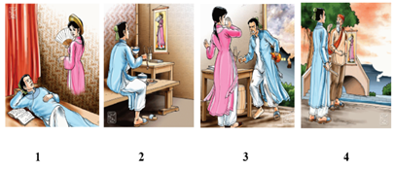




KHỞI ĐỘNG
sắp xếp các tranh dưới đây theo đúng thứ tự câu chuyện
Notes:
BÍCH LOAN - 0937320266

Slide 3




I. TÌM HIỂU CHUNG
1. Tác giả Vũ Quốc Trân
- Vũ Quốc Trân (không rõ năm sinh – năm mất) ông là người làng Đan Loan thuộc huyện Bình Giang, tỉnh Hải Dương.
- Ông sinh sống tại phố Hàng Đào, Hà Nội.
- Là người thông minh, học rộng tài cao, Vũ Quốc Trân được gọi là “cụ Mền Đại Lợi” bởi ông đã từng đỗ mấy khoa tú tài.
- Vũ Quốc Trân đã từng dạy học tại nhà, có rất nhiều người đến theo học ông, một số học trò của ông còn làm quan lớn trong triều.
- Tương truyền rằng Vũ Quốc Trân chính là tác giả của tác phẩm truyện thơ Bích Câu kỳ ngộ.
Notes:
BÍCH LOAN - 0937320266

Slide 4


2. Tìm hiểu tác phẩm Nỗi niềm tương tư
a. Thể loại
Nỗi niềm tương tư thuộc thể loại truyện thơ Nôm
b. Xuất xứ và hoàn cảnh sáng tác
“Nỗi niềm tương tư” trích trong tác phẩm truyện thơ “Bích cầu kì ngộ”
c. Phương thức biểu đạt
Tự sự
3. Đọc văn bản: Nỗi niềm tương tư
Tóm tắt văn bản
b. Nhan đề:
- Nhan đề đoạn trích: nỗi tương tư, nhớ nhung da diết, mòn mỏi của Tú Uyên khi nhớ về người con gái mới gặp một lần.
Notes:
BÍCH LOAN - 0937320266

Slide 5

Thảo luận nhóm
Nhóm 1, 2: Chỉ ra cử chỉ và hành động nói lên tâm trạng tương tư của Tú Quyên
Nhóm 3, 4: Chỉ ra điểm nổi bật của truyện thơ Nôm: yếu tố tự sự và yếu tố trữ tình.
Notes:
BÍCH LOAN - 0937320266

Slide 6
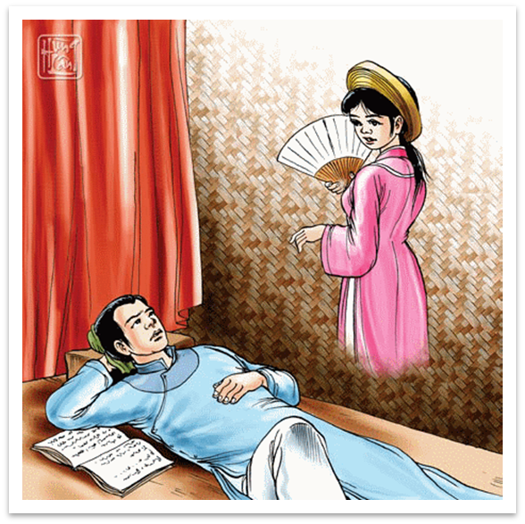
II. ĐỌC HIỂU VĂN BẢN
1. Tâm trạng tương tư của Tú Uyên
- “Lần trăng ngơ ngẩn ra về”: Chàng trai thơ thẩn bước đi khi nghĩ đến cô gái.
- “Nỗi nàng canh cánh nào quên”: Trong đầu chàng trai toàn làn hình bóng lần gặp đầu tiên với cô gái.
- “Có khi gảy khúc đàn tranh/ Nước non ngao ngán ra tình hoài nhân”: Vừa đánh đàn tranh vừa nhớ đến cô gái.
- “Có khi chuộc chén rượu đào,.... Như xông mùi nhớ, lại gây giọng tình”: Những lúc uống rượu chàng lại càng nhớ nhung hơn, nhờ hơi men mà chàng còn hình dung ra giọng của nàng.
→ Chàng đang chìm đắm, sống trong tâm trạng tương tư về người đẹp.
- Biện pháp nghệ thuật:
+ Nhân hóa “lần trăng ngơ ngẩn ra về”
+ So sánh “Hơi men không nhấp mà say/ Như xông mùi nhớ, lại gây giọng tình”
+ Điệp cấu trúc “Có khi…”
→ Giúp đoạn trích bộc lộ rõ nét được tâm trạng tương tư, thầm thương, trộm nhớ của Tú Uyên, nỗi nhớ ấy không nguôi, ngày đêm mơ tưởng đến bóng dáng người thiếu nữ ấy
Notes:
BÍCH LOAN - 0937320266

Slide 7
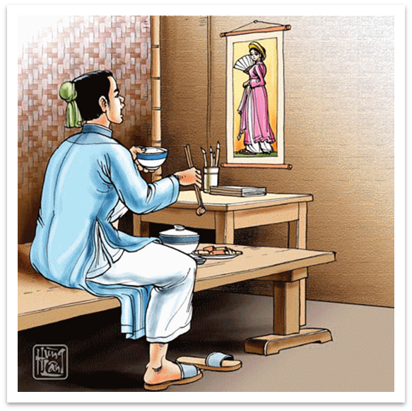
2. Yếu tố tự sự và trữ tình trong đoạn trích Nỗi niềm tương tư
- Về yếu tố tự sự: đoạn trích xoay quanh câu chuyện của chàng Tú Uyên sau khi gặp thiếu nữ xinh đẹp đã về nhà tương tư, thầm nhớ nhung.
- Về yếu tố trữ tình, truyện tập trung bộc lộ yếu tố đó thông qua tâm trạng của nhân vật Tú Uyên. Đoạn trích là dòng tâm trạng, cảm xúc, giúp chúng ta đi sâu vào thế giới của những suy tư, nỗi niềm tâm trạng tương tư của nhân vật trong tình yêu. Ngoài ra, chất trữ tình còn được bộc lộ qua khung cảnh thiên nhiên. Việc xuất hiện của thiên trong trong truyện thơ được gắn chặt với việc thể hiện tâm tình nhân vật.
Notes:
BÍCH LOAN - 0937320266

Slide 8

III. TỔNG KẾT
1. Giá trị nội dung
“Nỗi niềm tương tư” là đoạn trích trong Bích cầu kì ngộ thể hiện rõ nét tâm trạng của chàng Tú Uyên đem lòng thương nhớ, tương tư nàng Giáng Kiều thiếu nữ bất kể ngày lẫn đêm. Nỗi nhớ người trong mộng đó không chỉ được thể hiện ở suy tư của chàng thư sinh mà còn được bộc lộ, thể hiện bằng cử chỉ. Nỗi nhớ đó dù đã được bộc lộ nhưng vẫn “ngổn ngang” không nguôi thể hiện một tình yêu đẹp, mạnh liệt của tâm hồn khi yêu.
2. Giá trị nghệ thuật
- Sử dụng thể thơ lục bát, kết hợp viết chữ Nôm, yếu tố tự sự, miêu tả đã tạo nên sự thành công của một tác phẩm truyện thơ:
+ Tự sự: Câu chuyện về những ngày tháng tương tư của một chàng trai.
+ Trữ tình: Thể hiện tâm tư, tình cảm, nỗi nhớ da diết.
Notes:
BÍCH LOAN - 0937320266

Slide 9

3. Luyện tập
So sánh hai đoạn thơ nói về tâm trạng tương tư của Tú Uyên trong “Bích Câu kì ngộ” và của Kim Trọng trong “Truyện Kiều”:
- Lần trăng ngơ ngẩn ra về,
Đèn thông khêu cạn, giấc hòe chưa nên.
Nỗi nàng canh cánh nào quên,
Vẫn còn quanh quẩn người tiên khéo là?
(Bích Câu kì ngộ)
- Chàng Kim từ lại thư song
Nỗi nàng canh cánh bên lòng biếng khuây.
Sầu đong càng lắc càng đầy,
Ba thu dọn lại một ngày dài ghê.
(Truyện Kiều
Notes:
BÍCH LOAN - 0937320266

Slide 10
Giống nhau: Cả hai đoạn thơ đều là nỗi niềm Kim Trọng về một người con gái.
- Khác nhau:
+ Nỗi nhớ của Tú Uyên: Chàng vừa gặp cô gái ấy trong một lần ở hội chùa mà đã nhớ mãi không quên. Vẻ đẹp của nàng khiến Tú Uyên luôn “canh cánh” trong lòng khi chưa rõ mặt là ai cứ quanh quẩn chàng. Rõ ràng, Tú Uyên là một chàng thư sinh rất si tình, yêu từ lần gặp đầu tiên và khao khát tìm được nàng.ương tư của chàng Tú Uyên và chàng
+ Nỗi nhớ của Kim Trọng: Chàng yêu nàng Kiều, tương tư nàng Kiều suốt ngày đêm, đến nỗi một ngày mà như ba năm “ba thu dọn lại một ngày dài ghê”.
Notes:
BÍCH LOAN - 0937320266

Slide 11


Cách đọc hiểu thể loại truyện thơ Nôm
- Khi đọc hiểu truyện thơ Nôm, các em cần chú ý:
+ Nhận biết những điểm tương đồng và khác biệt của truyện thơ Nôm so với truyện thơ dân gian.
+ Thể thơ, tác giả (nếu có) và nguồn gốc của truyện thơ Nôm.
Notes:
BÍCH LOAN - 0937320266

